Slide 1
Ассоциация «Клуб бухгалтеров и аудиторов некоммерческих организаций» (Москва) в рамках проекта «Информационная поддержка НКО: налогообложение и бухгалтерский учёт. Этап V»

Slide 2
при финансовой поддержке Фонда президентских грантов

Slide 3
186-й вебинар Ассоциации "КБА НКО" 14.03.2023
«Ответы на вопросы по бухгалтерcкому учёту и налогообложению»
в рамках проекта
«Информационная поддержка НКО: налогообложение и бухгалтерский учёт. Этап V»
с использованием гранта Президента Российской Федерации на развитие гражданского общества, предоставленного Фондом президентских грантов

Slide 4
Эксперты
сегодняшнего
вебинара

Slide 5
Гамольский Павел Юрьевич
Президент Ассоциации “Клуб бухгалтеров и аудиторов некоммерческих организаций”

Slide 6
Григорий Николаевич Неверов
директор ООО «РТФ-Аудит»
С 2002 года компания предоставляет некоммерческим организациям:
аудиторские услуги
ведение бухгалтерского учёта
расчёт налогов и кадровый учёт
заполнение форм отчётности
разовое или абонентское консультирование
Сайт: rtf-audit.ru

Slide 7
Людмила Николаевна Савкова
Генеральный директор ООО “Мета-консалтинг”

Slide 8
Маргарита Игоревна Шаронова
Генеральный директор ООО “Первая аудиторская компания”
Компания действует с 1998 г.
Аудит, семинары, консультации
Контакты:
E-mail: audit-ltd@yandex.ru
Телефон: (910) 392-55-93

Slide 9
Деятельность Ассоциации:
Ежеквартальные встречи московского Клуба
Встречи региональных Клубов (Великий Новгород, Екатеринбург, Ижевск, Казань, Нижний Новгород, Пенза, Ленинградская область, Саратов, Севастополь, Симферополь, Ульяновск, Хабаровск)
Регулярные обзоры изменений в законодательстве, касающихся НКО
Консультационные семинары и вебинары
Серия книг «Некоммерческие организации» под общей редакцией П.Ю. Гамольского

Slide 10
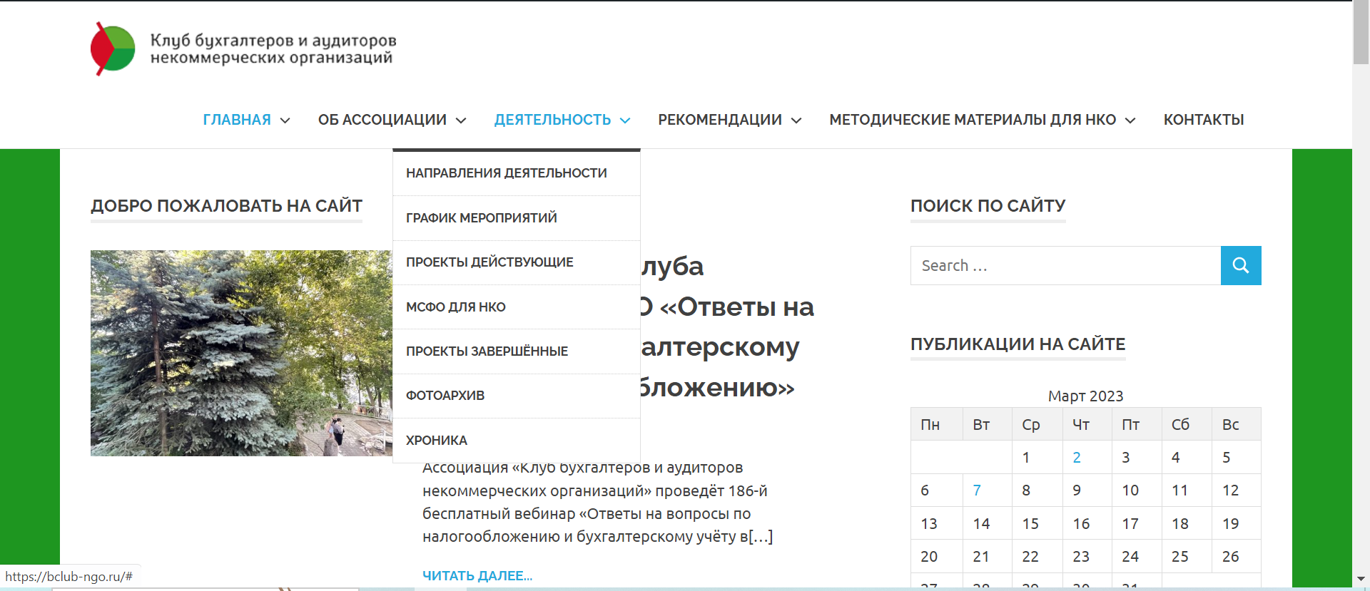

Slide 11
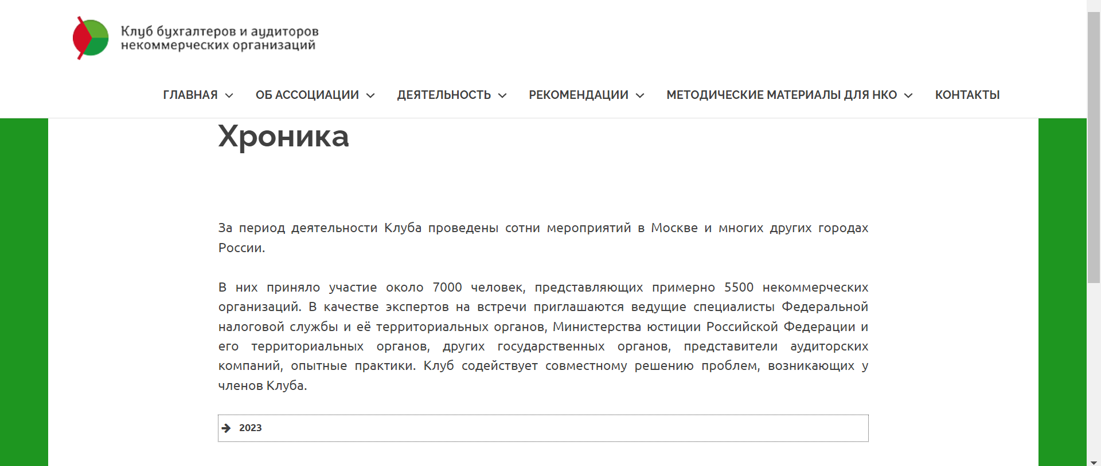

Slide 12
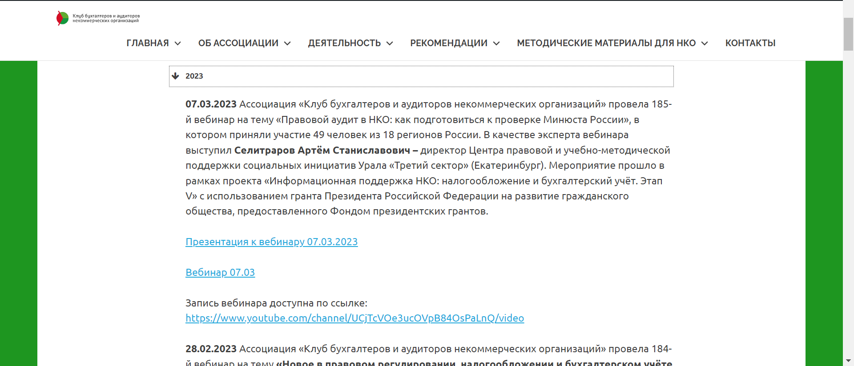

Slide 13
Присоединяйтесь к нам
* в Контакте:
https://m.vk.com/public183078827?from=groups
* в Телеграмм:
https://t.me/bclubngo

Slide 14
Наши вебинары в Интернете
*https://www.youtube.com/channel/UCjTcVOe3ucOVpB84OsPaLnQ/videos
*Открыта подписка на обновление канала

Slide 15
План-график вебинаров на март – апрель 2023 г.
21.03.2023. г. Москва. 187-й вебинар «Занятие десятое из цикла «Бухгалтерский учёт в НКО для бухгалтера, начинающего работу в некоммерческой организации» — "Командировки в НКО". Эксперт – Шаронова Маргарита Игоревна – генеральный директор ООО «Первая аудиторская компания». Регистрация здесь.
28.03.2023. г. Москва. 188-й вебинар «Практические аспекты применения договоров ГПХ в деятельности НКО». Эксперт – Татаров Константин Юрьевич, канд. эк. наук по специальности «Бухгалтерский учёт, статистика», практикующий бухгалтер и эксперт в области построения управленческого учета (стаж работы – более 25 лет), консультант, автор и ведущий семинаров экономической направленности (преподавательский стаж более 15 лет), победитель конкурса «Лучший бухгалтер России».
04.04.2023. г. Москва. 189-й вебинар «Новые обязанности для НКО в связи с поправками в Федеральный закон "О рекламе" от 13.03.2006 № 38-ФЗ». Эксперт – Воробьёв Константин Олегович — юрист фонда «Нужна помощь».
11.04.2023. г. Москва. 190-й вебинар "Ответы на вопросы по бухгалтерcкому учёту и налогообложению" для руководителей, бухгалтеров и активистов СО НКО». Эксперты: Гамольский Павел Юрьевич – Президент Ассоциации “Клуб бухгалтеров и аудиторов некоммерческих организаций”, Неверов Григорий Николаевич – директор ООО «РТФ-аудит», Савкова Людмила Николаевна – генеральный директор ООО «Мета-консалтинг», Шаронова Маргарита Игоревна – генеральный директор ООО «Первая аудиторская компания».

Slide 16
Контакты Ассоциации:
Телефон:
Сайт:
Электронная почта:
+7 (495) 972-80-68
bclub-ngo.ru
bclub-ngo2014@mail.ru

